Slide 1
SISTEM PENDUKUNG KEPUTUSAN
PENGAMBILAN KEPUTUSAN
(DECISION MAKING SYSTEM - MODEL)

Slide 2
SISTEM
Struktur
  Inputs
  Processes
  Outputs
  Feedback from output to decision maker
Separated from environment by boundary (closed)
Surrounded by environment (open)

Slide 3
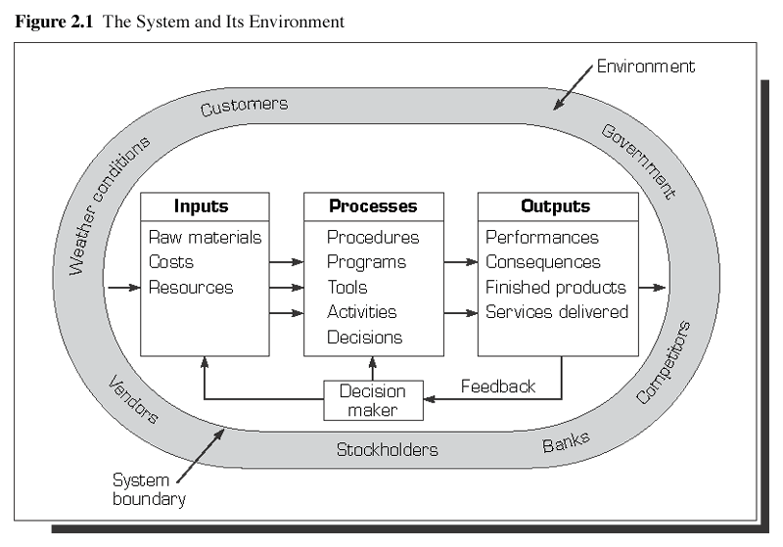

Slide 4
JENIS SISTEM
Closed system
  Independent
  Takes no inputs & delivers no outputs to the environment
Open system
  Accepts inputs
  Delivers outputs to environment

Slide 5
Proses Pengambilan Keputusan
Pengambilan keputusan meliputi beberapa tahap dan melalui beberapa proses (Lucas, 1992).
Menurut Simon (1960), pengambilan keputusan meliputi beberapa tahap yang saling berhubungan dan berurutan.

Slide 6
Pengambilan Keputusan menurut Simon
Herbert A. Simon mengonseptualisasikan tiga tahap utama dalam proses pengambilan keputusan (original phase) :
Intelligence
Design
Choice
Kemudian menambahkan tahap terakhir :
  Implementation

Slide 7
Tahap INTELEGENCE
Tahap ini merupakan proses penelusuran dan pendeteksian dari lingkup problematika serta proses pengenalan masalah.
Data masukan diperoleh, diproses, dan diuji dalam rangka mengidentifikasikan masalah.
Prosesnya :
  Mengobservasi lingkungan sekitar/kondisi
  Menganalisis tujuan
  Mengumpulkan data
  Mengidentifikasi masalah

Slide 8
Tahap DESIGN
Tahap ini merupakan proses menemukan dan mengembangkan alternatif.
Tahap ini meliputi proses untuk mengerti masalah, menurunkan solusi dan menguji kelayakan solusi.
Prosesnya :
  Mengembangkan alternatif/solusi
  Menganalisis potensi dari solusi
  Menciptakan model dari solusi
  Menguji kelayakan solusi
  Memvalidasi alternatif/solusi

Slide 9
Tahap CHOICE
Pada tahap ini dilakukan poses pemilihan di antara berbagai alternatif tindakan yang mungkin dijalankan.
Tahap ini meliputi pencarian, evaluasi, dan rekomendasi solusi yang sesuai untuk model yang telah dibuat.
Solusi dari model dengan mempertimbangkan hasil pada alternatif yang dipilih.
  Eg: More of good things, less of bad things

Slide 10
Tahap IMPLEMENTATION
Tahap implementasi adalah tahap pelaksanaan dari keputusan yang telah diambil.
Pada tahap ini perlu disusun serangkaian tindakan yang terencana, sehingga hasil keputusan dapat dipantau dan disesuaikan apabila diperlukan perbaikan.

Slide 11
Tugas Diskusi...

Slide 12
Phases of Decision-Making
Simon’s original three phases:
  Intelligence
  Design
  Choice
He added fourth phase later:
  Implementation
Book adds fifth stage:
  Monitoring << ??

